Slide 1
Oportunidad para la constitución en Actor Civil en el Proceso Penal

Slide 2
Introducción
Actor civil es el perjudicado que ejerce su derecho de acción civil dentro del proceso penal.
Fundamento 11 - ACUERDO PLENARIO N° 5-2011/CJ-116

Slide 3
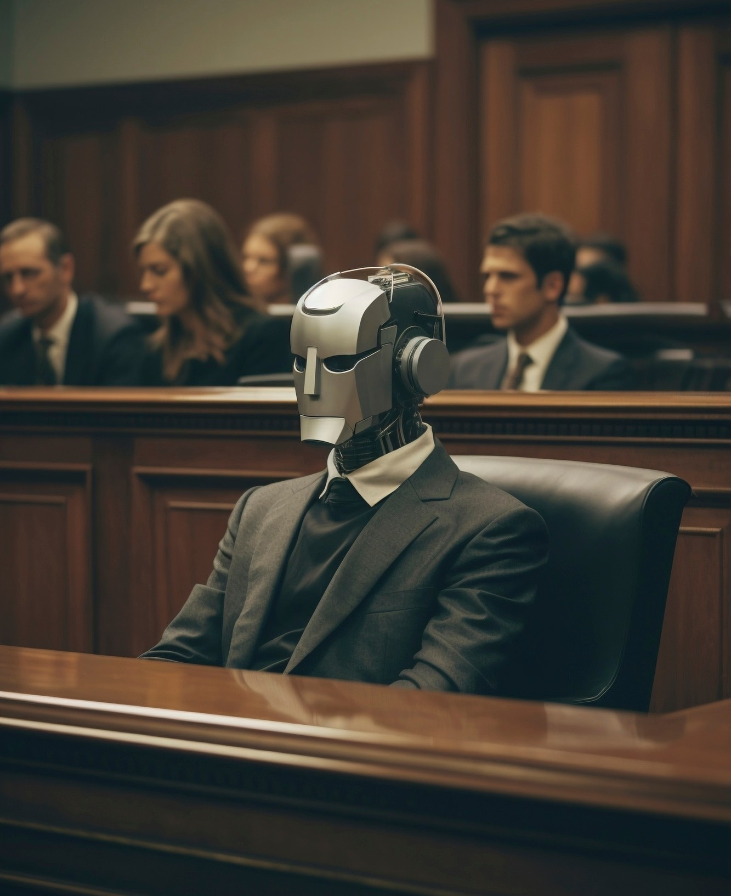
ACCIÓN REPARATORIA
En el proceso penal sólo podrá ser ejercitada por quien resulte perjudicado por el delito.
La naturaleza de la acción reparatoria es fundamentalmente patrimonial, por ello que, el actor civil es su titular.

Slide 4
Desafíos y Oportunidades
El actor civil enfrenta desafíos como la revictimización y la falta de recursos. Sin embargo, su participación representa una oportunidad para fortalecer la justicia y la protección de derechos. Superar estos desafíos es crucial para la efectividad del proceso penal.

Slide 5
Participación Activa
La participación activa del actor civil es esencial para garantizar la efectividad del proceso penal. Su colaboración fortalece la legitimidad y la transparencia. La voz del actor civil es fundamental para la consecución de la justicia.

Slide 6
Equilibrio de Poderes
El actor civil equilibra el poder del Estado en el proceso penal, garantizando la participación ciudadana y la protección de derechos. Su intervención es fundamental para evitar la arbitrariedad y fortalecer la democracia.

Slide 7
CASO ESPECIAL DE REPRESENTACIÓN
Tratándose de víctimas menores de edad, el defensor público de víctimas o el abogado del CEM asumen la representación legal para el proceso penal y podrán presentar la correspondiente solicitud de constitución en actor civil.

Slide 8
Requisitos para la constitución en Actor Civil
SOLICITUD ESCRITA
DIRIGIDA AL JUEZ DE INVESTIGACIÓN PREPARATORIA
ACREDITAR LEGITIMIDAD
PRECISAR EL QUANTUM INDEMNIZATORIO.
ARTÍCULO 100 DEL CÓDIGO PROCESAL PENAL

Slide 9
OPORTUNIDAD PARA CONSTITUIRSE EN ACTOR CIVIL EN EL PROCESO PENAL
INVESTIGACIÓN PREPARATORIA FORMALIZADA.
OBJETO PENAL FORMALMENTE CONFIGURADO.
ANTES DE LA CONCLUSIÓN DE LA INVESTIGACIÓN PREPARATORIA

Slide 10
TRÁMITE PARA LA CONSTITUCIÓN EN ACTOR CIVIL
Juez recaba información sobre sujetos procesales.
Notificación de solicitud.
Resolución dentro de tres días.
Oposición: Por escrito – plazo de tres días.
Audiencia.

Slide 11
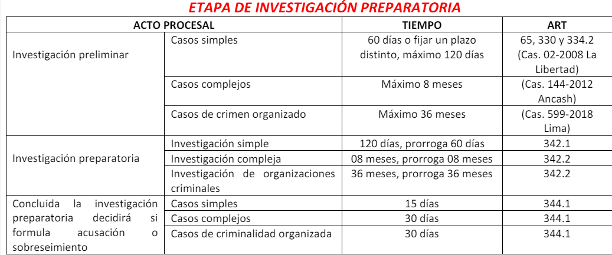

Slide 12
¿CUÁNDO CONCLUYE LA INVESTIGACIÓN PREPARATORIA?
CASACIÓN N.° 613-2015 PUNO
EXPEDIENTE N° 31-2017-NACIONAL
CASACIÓN N.° 482-2022 PUNO

Slide 13
Conclusiones
El rol del actor civil en el proceso penal es crucial para garantizar la protección de derechos, la reparación del daño y la consecución de la justicia. Su participación fortalece la legitimidad y la efectividad del proceso penal.

